Slide 1
Jornades de benvinguda nous estudiants 2022/2023 Salut
21 de setembre

Slide 3
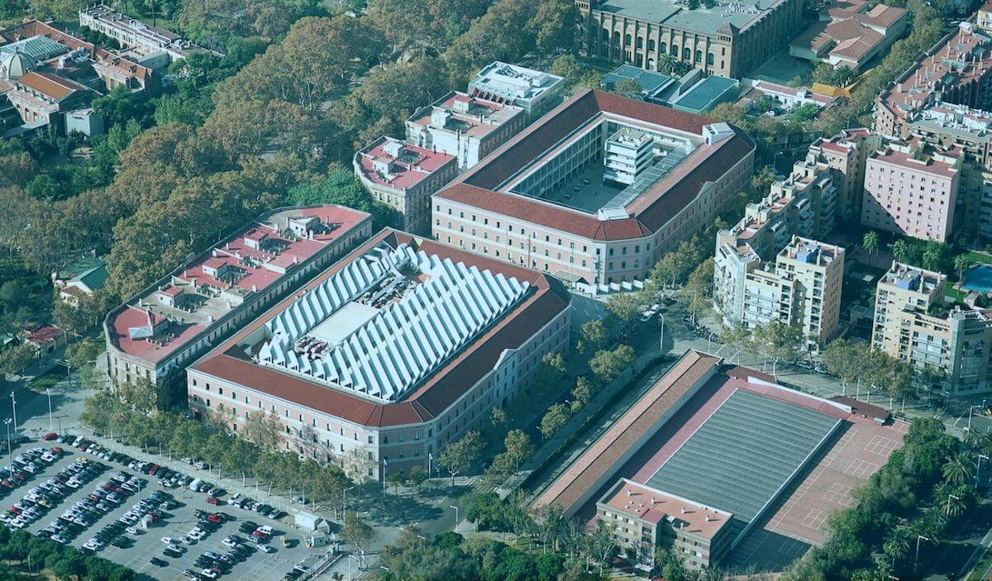
La Universitat Pompeu Fabra

Slide 4
El Model UPF
Docència de qualitat
Recerca d’excel·lència
Vocació internacional

Slide 5
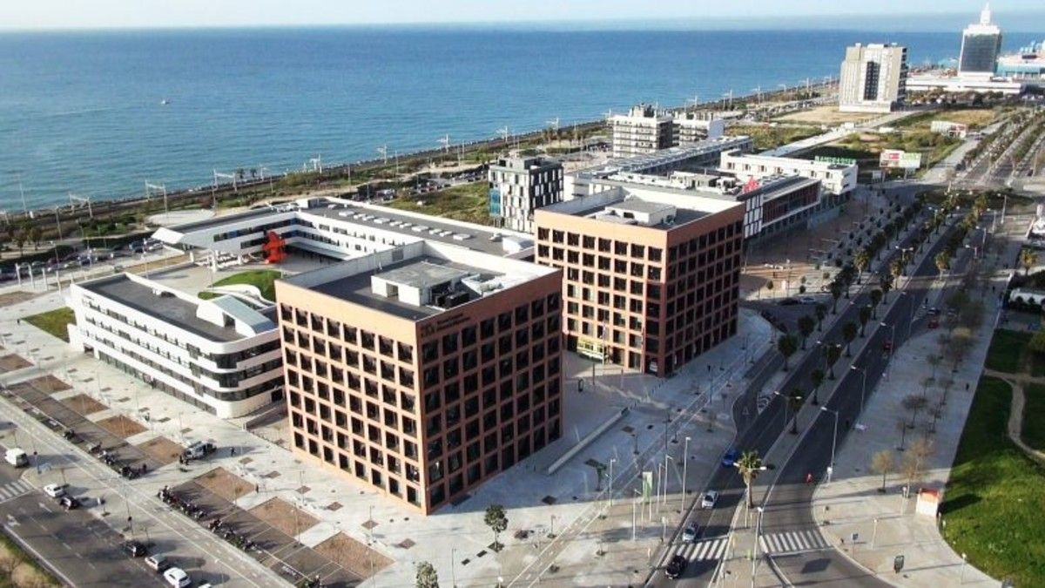

Slide 6
EL CAMPUS

Slide 7
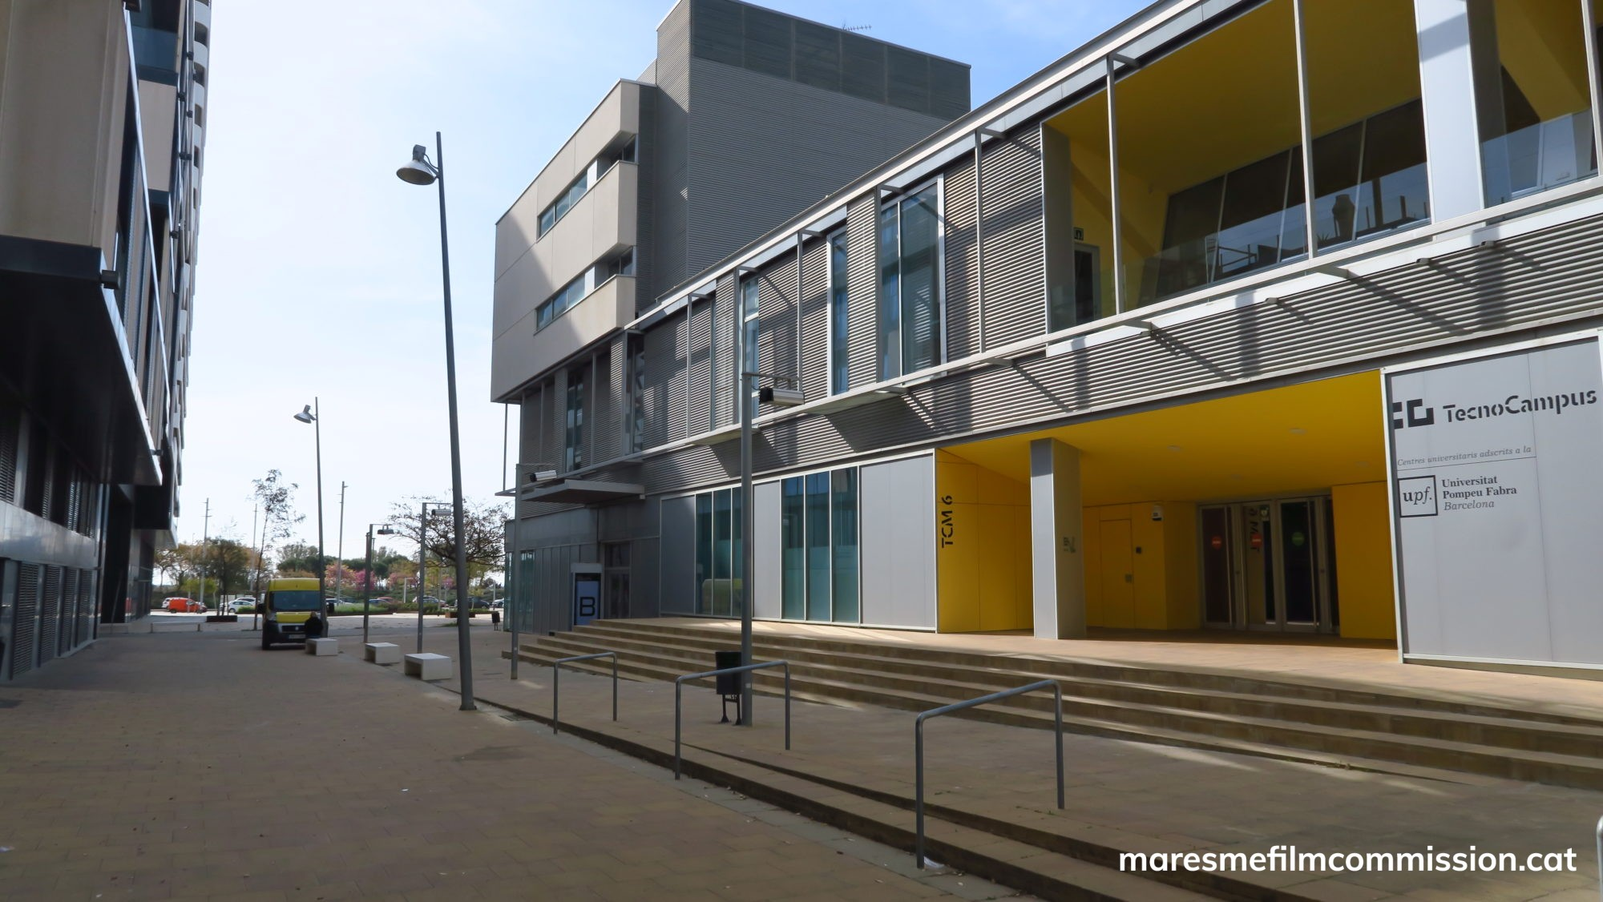
TCM-6

Slide 8
ESTRUCTURA ACADÈMICA

Slide 9
Estructura acadèmica del TecnoCampus-Transició de les Escola als Departaments
CENTRE UNIVERSITARI TENOCAMPUS
Departament Salut
Departament Indústries Culturals
Departament Empresa
Departament Tecnologia
Mitjans audiovisuals

Slide 10
Estructura acadèmica del TecnoCampus- Graus
Escola Superior de Ciències de la Salut
Salut
Ciències de l’Activitat Física i de l’Esport
Infermeria
Fisioteràpia
Doble titulació Fisioteràpia- Ciències de l’Activitat Física i de l’Esport
Mitjans audiovisuals

Slide 11
Estructura acadèmica del TecnoCampus- Graus
Escola Superior de Ciències de la Salut
Tecnologia
Indústries Culturals
Salut
Empresa
Enginyeria Electrònica i Automàtica Industrial
Disseny i Producció de Videojocs
Ciències de l’Activitat Física i de l’Esport
Administració d’Empreses i Gestió de la Innovació
Enginyeria Mecànica
Mitjans Audiovisuals
Infermeria
Administració d’Empreses i Gestió de la Innovació (docència en anglès)
Enginyeria en
Organització Industrial
Fisioteràpia
Simultaneïtat
Electrònica - Mecànica
Doble grau Administració d’Empreses /Turisme i gestió del Lleure
Doble titulació Fisioteràpia- Ciències de l’Activitat Física i de l’Esport
Enginyeria Informàtica de Gestió i Sistemes d’Informació
Màrqueting i Comunitats Digitals
Doble grau Administració d’Empreses /Màrqueting
Doble Grau Eng. Informàtica de Gestió i Sistemes d’Inf. –
Disseny i Producció de Videojocs
Logística i Negocis Marítims
Mitjans audiovisuals

Slide 13
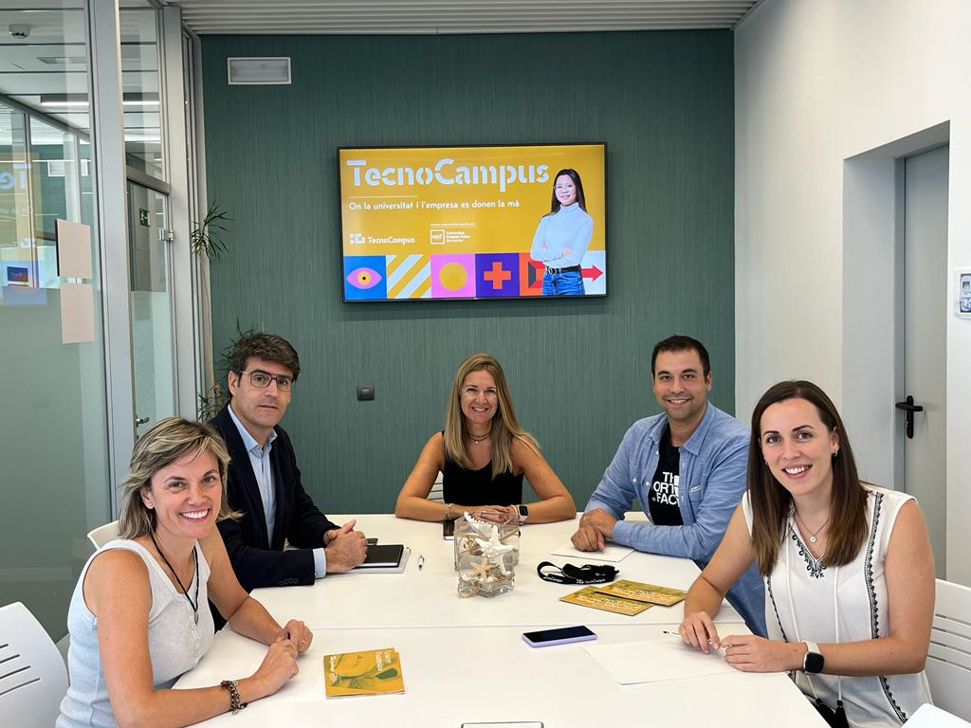
Equip docent Salut
Consell de Departament
23 PDI Permanent
Múltiples disciplines
165 PDI
141 PDI
Associat
Experts/es en diferents àmbits

